Slide 1
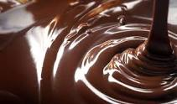
IL CIOCCOLATO
Il cioccolato è un alimento derivato dai semi del cacao e con l’ aggiunta di saccarosio e burro, ampiamente diffuso e consumato in tutto il mondo.

Slide 2
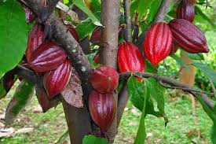
LA CARBOSSA
i semi del cacao vengono estratti da una pianta che si chiama CARBOSSA la quale si trova principalmente nel Sud America. I semi di questa pianta vengono spaccati a metà con l’ aiuto di un macete e i semini contenenti all’ interno vengono lasciati fermentare per 75 ore in delle cassette nel luogo di origine.

Slide 3
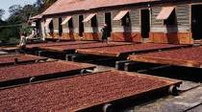
La fermentazione
La fermentazione è il processo nel quale batteri e enzimi fanno avvenire una reazione chimica nei semini di cacao trasformando lo zucchero in alcol e diossido di carbonio. La fermentazione dura 75 ore ed i semini vengono messi in delle cassette nel luogo di origine.

Slide 4
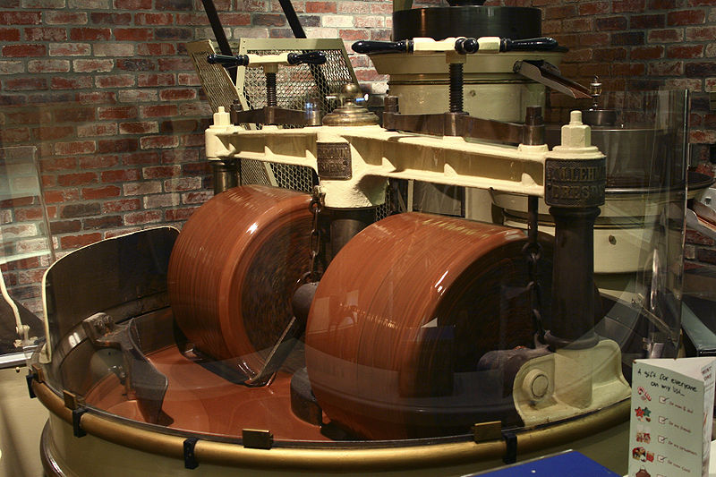
LA MISCELAZIONE
i semi una volta fermentati sono spediti nelle varie fabbriche di cioccolato nel mondo. Come primo processo di lavorazione dai semi viene estratto il burro di cacao e da lì si procede con la miscelazione. La miscelazione consiste nel mettere in una grossa vasca pasta di cacao ed altri ingredienti ed infine mischiarli insieme.

Slide 5
IL CONCAGGIO
Il successivo passaggio è il concaggio , che consiste nel mescolare per tempi molto lunghi la miscela di ingredienti ed in caso aggiungere altro burro di cacao.

Slide 6
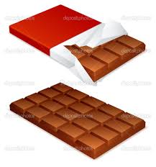
RAFFREDDAMENTO E CONFEZIONAMENTO
il cioccolato fuso viene raffreddato cautamente e versato negli stampi dandogli tempo di solidificarsi ed assumere la forma di barretta. infine il cioccolato viene confezionato e distribuito in tutti i negozi del mondo.

Slide 7
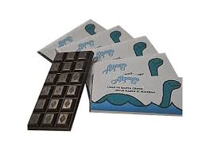
Tipi di cioccolato
Cioccolato bianco
Cioccolato extra fondente
Cioccolato fondente
Janduja
Cioccolato al latte
Cioccolato al wafer

Slide 8
FRANCESCO DI PIETRO
2B

